Slide 1
Dit is mijn ppt over de World Press
Sorry voor de schokkende
beelden.

Slide 2
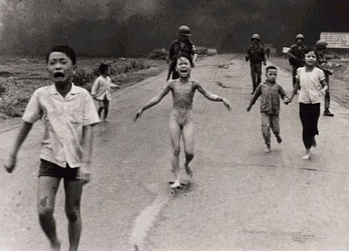
1972: Kinderen lopen weg van de plaats waar per ongeluk napalm is gedropt in Vietnam. Misschien wel de beroemdste foto ter wereld.

Slide 3
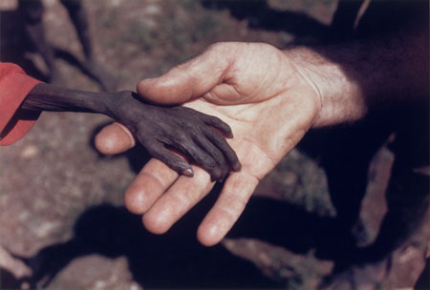
1980: Hongersnood in Uganda.

Slide 4
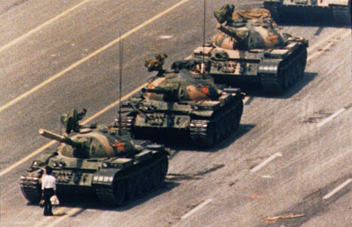
1989: Protest op het Tiananmen plein in Peking.

Slide 5
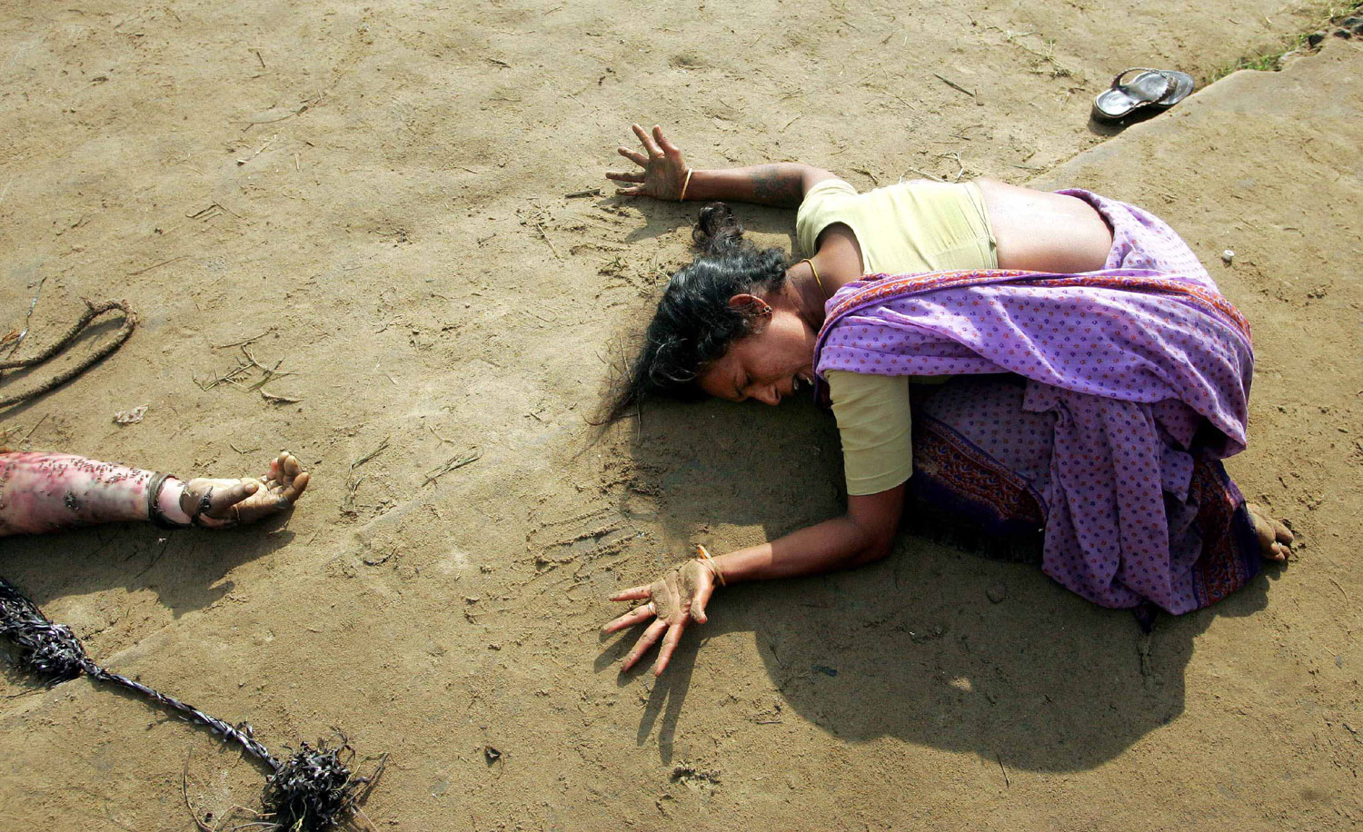
2004: Tsunami in Indonesië.

Slide 6
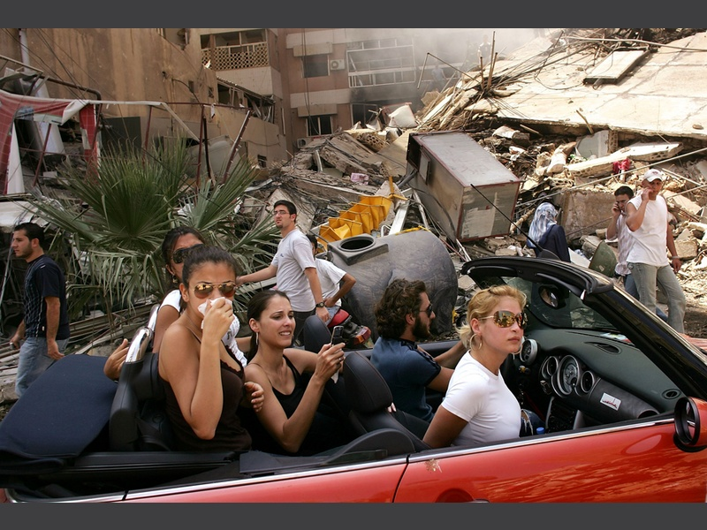
2006: Oorlog in Libanon.

